Slide 1
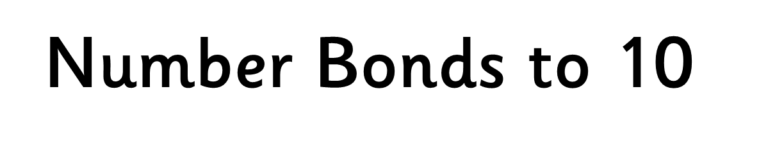


Slide 2






7
+
2
4
3

Slide 3


1
+
7
9
8

Slide 4

2
+
8
9
6

Slide 5



5
+
4
6
5

Slide 6
4
+
6
5
4

